Slide 1
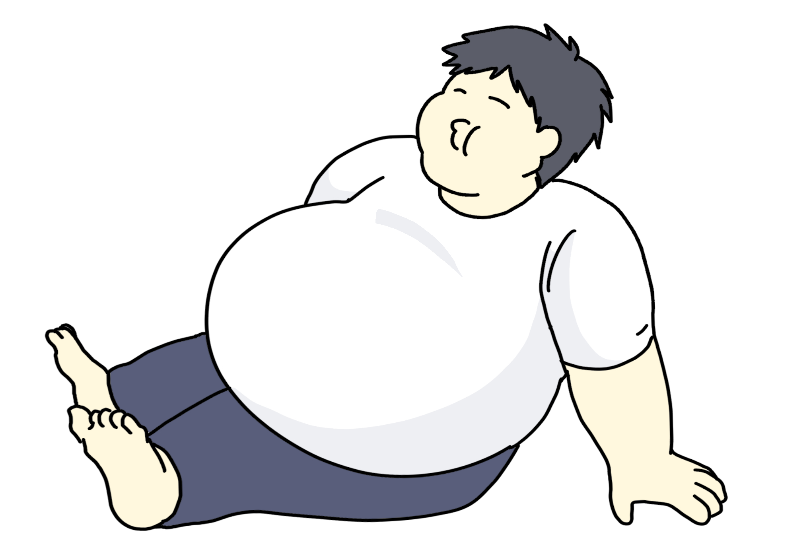
筋トレでキャラを育成しよう!
Lv： 体力： 筋力：
ゲーム
レベルアップ

Slide 2
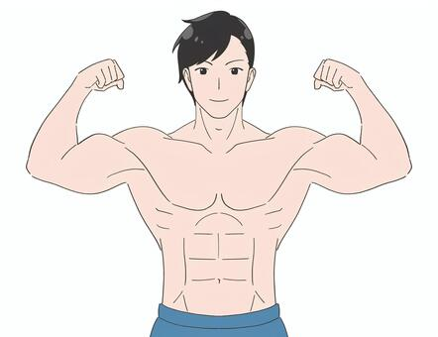
筋トレでキャラを育成しよう!
Lv： 体力： 筋力：
ゲーム
レベルアップ

Slide 3
トレーニング項目
ダンベル
回
ベンチプレス
回
ランニングマシーン
km
総時間：
決定

